Slide 1
Воскресная школа «Колокольчик»
Соликамского Красносельского Иоанно-Предтеченского женского монастыря.

Slide 2
В библиотеке храма, где состоялся День Православной книги, разговор шел о книгах, об их роли в жизни и вызвал большой интерес у ребят. Они наперебой говорили о своих любимых книжных героях, о том, какой жанр литературы им больше нравится. Оказалось, что среди ребят есть немало любителей чтения Поучений святых отцов!

Slide 3
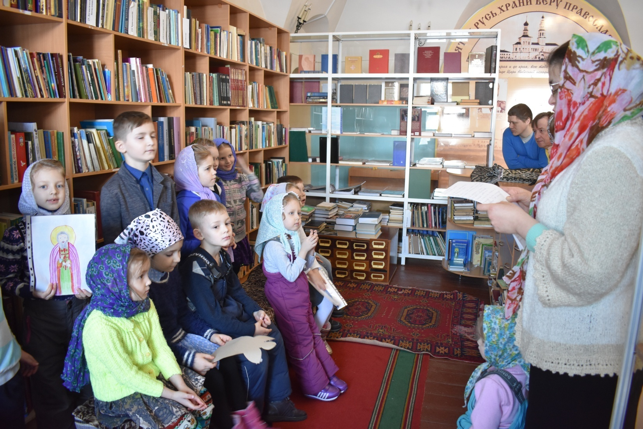
Участвуя в ПРОЕКТе « ПРАВОСЛАВНАЯ КНИГА- ЖИТИЯ СВЯТЫХ » дети сделали свой выбор на изучении жития Прп. Сергия радонежского.

Slide 4
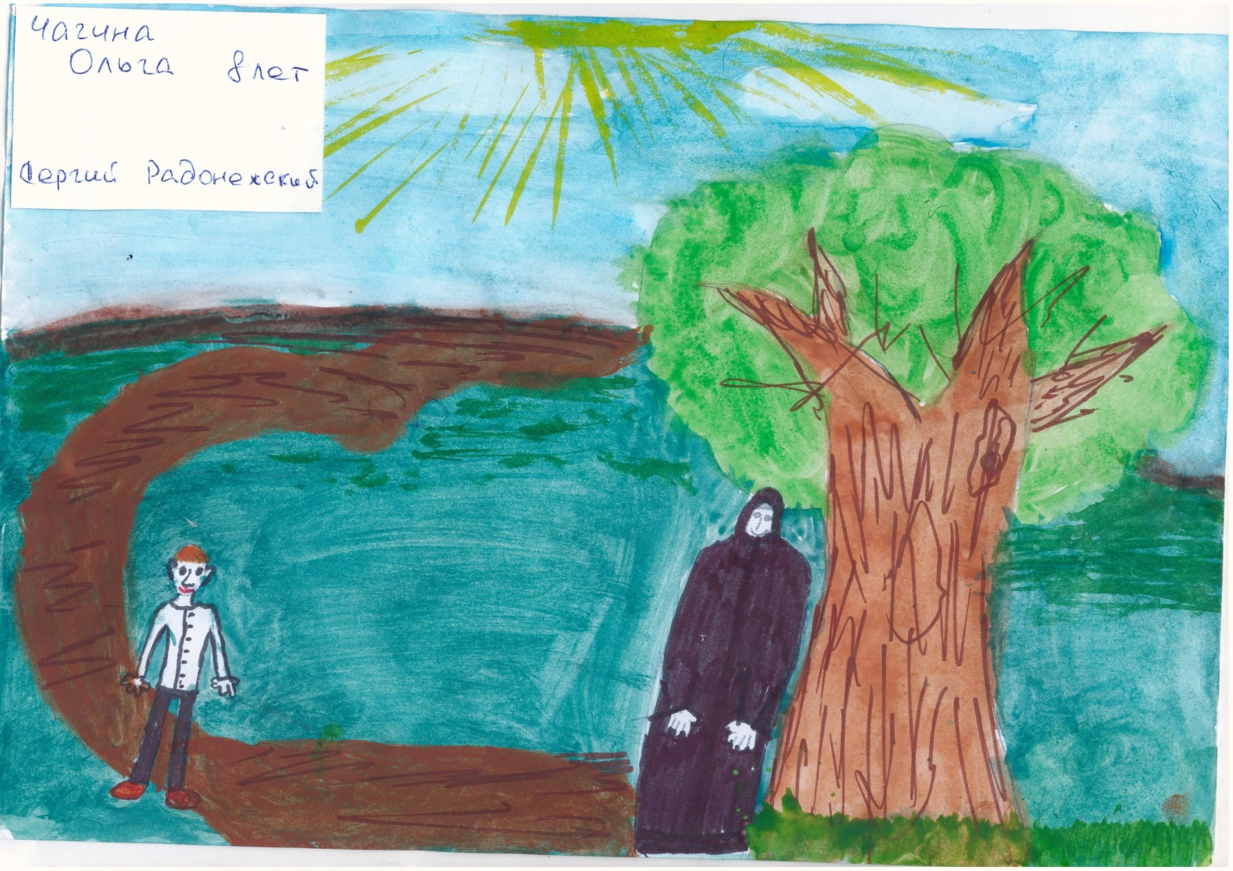

Slide 5
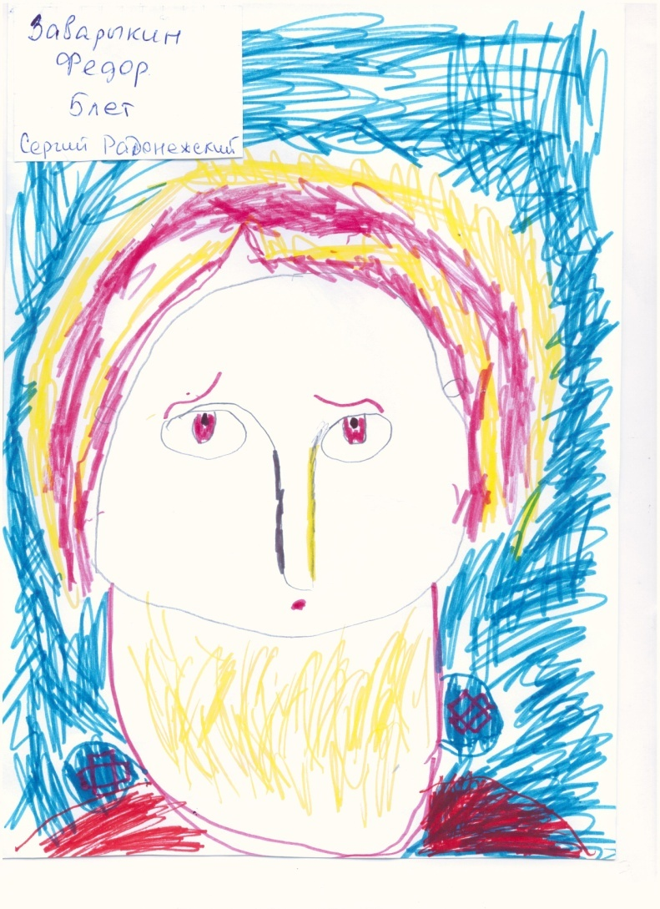
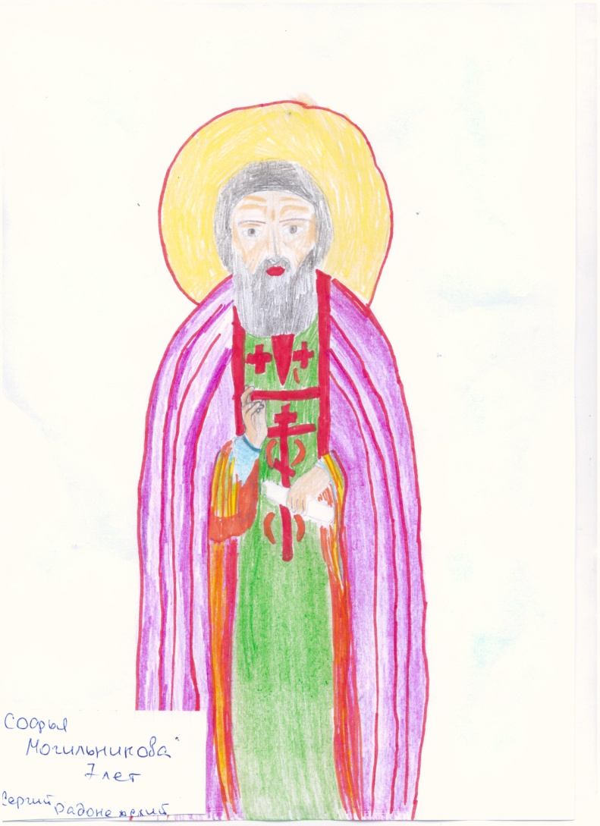

Slide 6
В рамках месячника, посвященного Дню Православной Книги, в нашей воскресной школе состоялась интеллектуальная игра по изучению жития прп. Сергия Радонежского. Игра проходила в форме «Что? Где? Когда?»

Slide 7
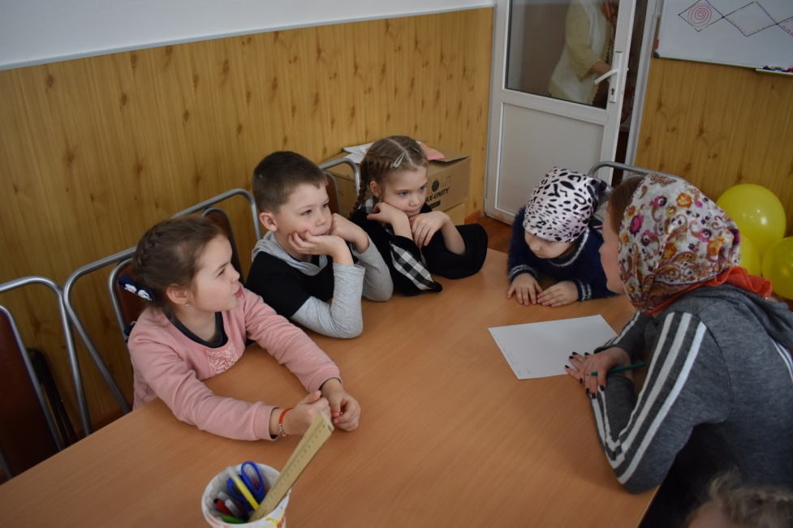
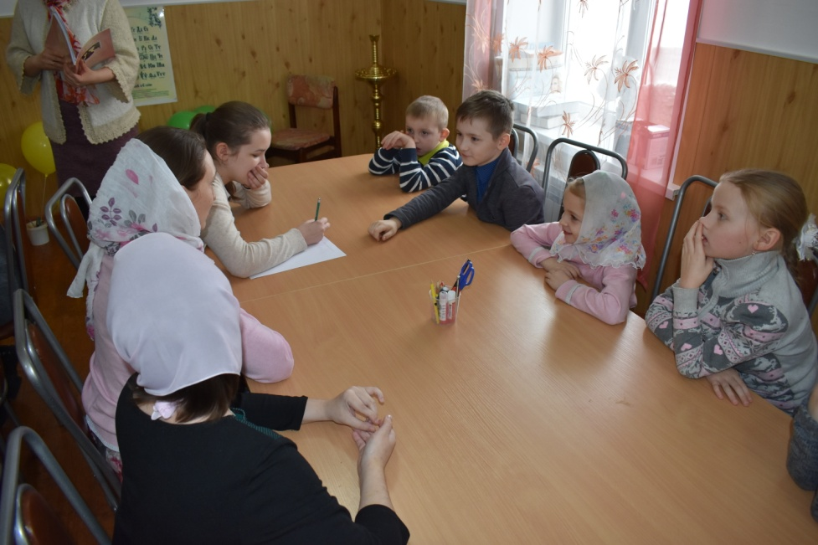
Разделившись на две команды, дети во главе со своими капитанами соревновались в знаниях о жизни нашего великого святого.

Slide 8
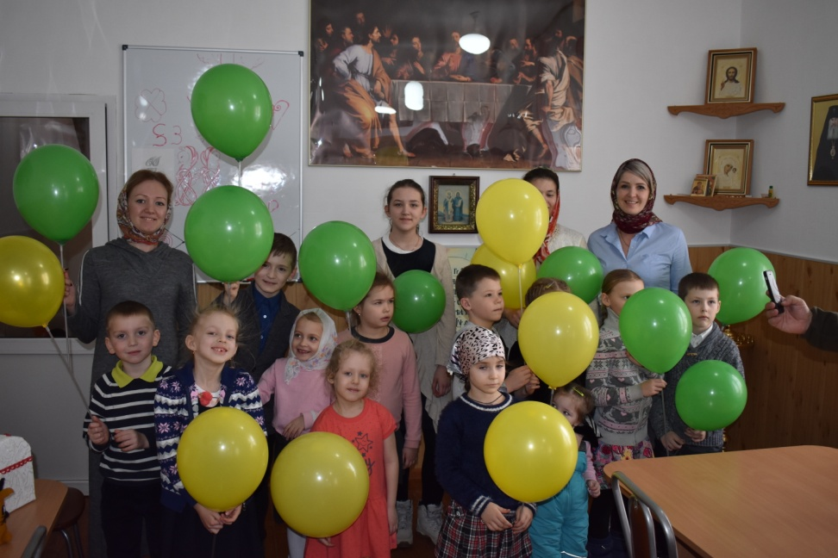
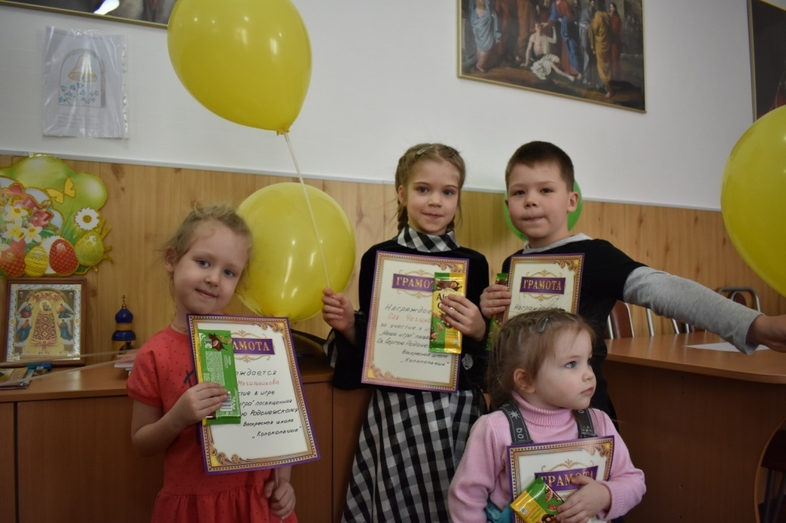

Slide 9
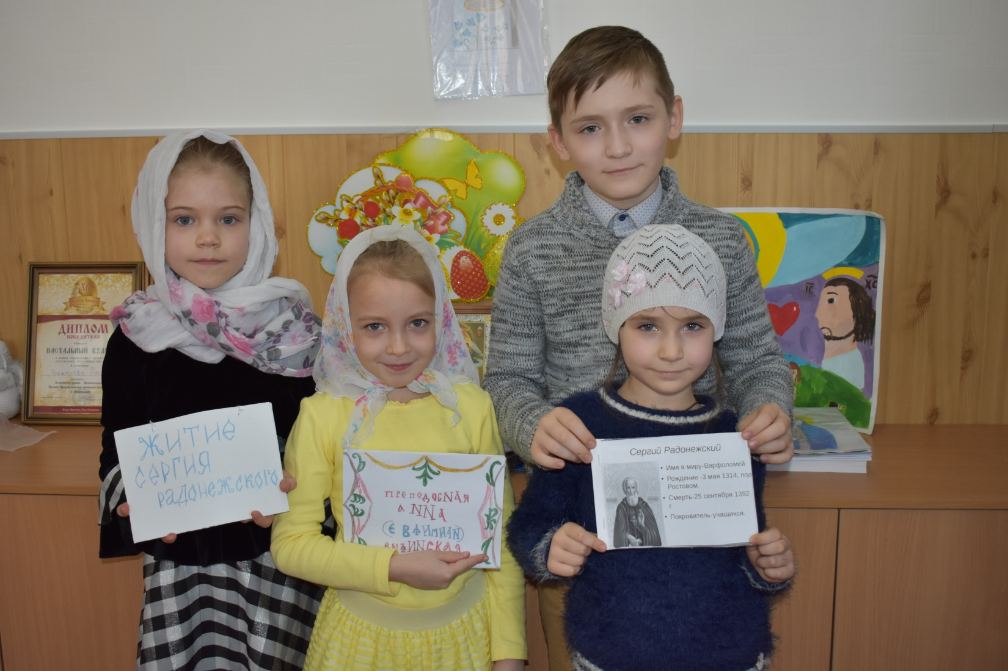
Заключительным этапом знакомства с житием Сергия Радонежского стали детские творческие работы. В руках детей появились сделанными ими книжки-малышки!

Slide 10
Благодарим за внимание!

